Slide 1


Expectativa x Realidade
A construção de um produto na prática
ISADORA SERPA

Slide 2

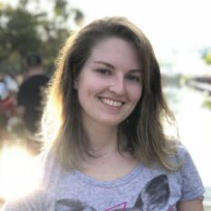






Sobre mim
  ADMINISTRAÇÃO - ESPM
  MBA GERENCIAMENTO DE PROJETOS - PUCRS
  PRODUCT OWNER SICREDI
#curiosidade: ex-jogadora de basquete profissional
Isadora Serpa
Consultoria em marketing
Endomarketing
Marketing de Produto
Gerenciamento de Produto
Gerenciamento de Produto
@isaserpa
2012 - 2013
2014 - 2015
2015- 2016
2016 - 2018
2018 - atual

Slide 3

Slack: bit.ly/mulheresdeproduto
@isaserpa
Notes:
Mulheres de Produto é uma comunidade feita de mulheres para mulheres
Projetos Medium, Podcast, Meetups
1º Evento nacional da comunidade que reuniu +300 mulheres
Aumentar a representatividade de mulheres no mercado, networking e conhecimento

Slide 4
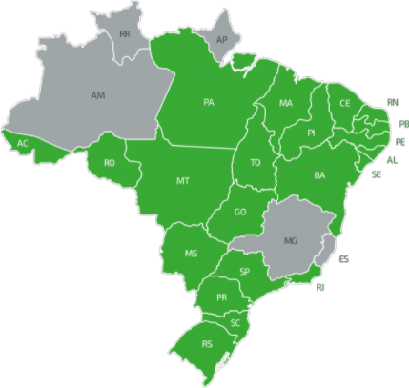
Sobre o Sicredi
1ª instituição instituição financeira cooperativa no BR
116 anos
4 milhões de associados
22 estados brasileiros
+ de 1,6 mil agências
116 cooperativas
@isaserpa
Notes:
1ª instituição instituição financeira cooperativa do brasil
116 cooperativas com autonomia para definer regras de negócio, taxas e direcionar o desenvolvimento local
Forte em cidades do interior
Foco no relacionamento

Slide 5

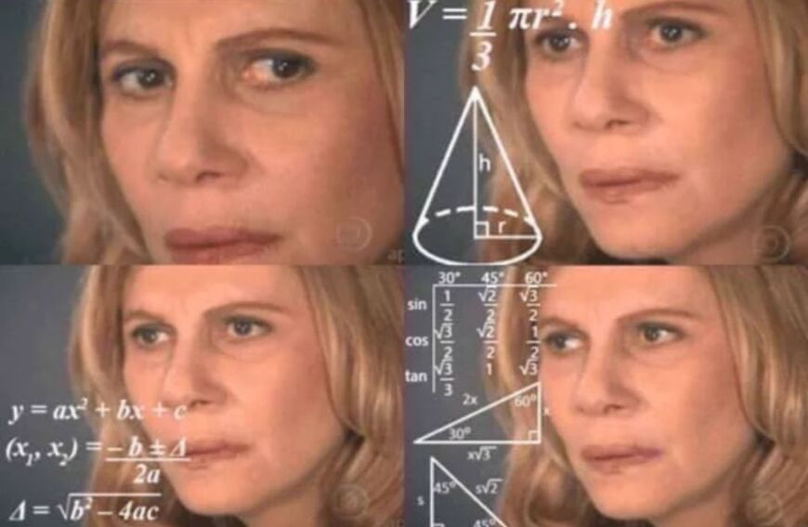
O que estava acontecendo no mundo 116 anos atrás?
@isaserpa
@isaserpa
@isaserpa

Slide 6
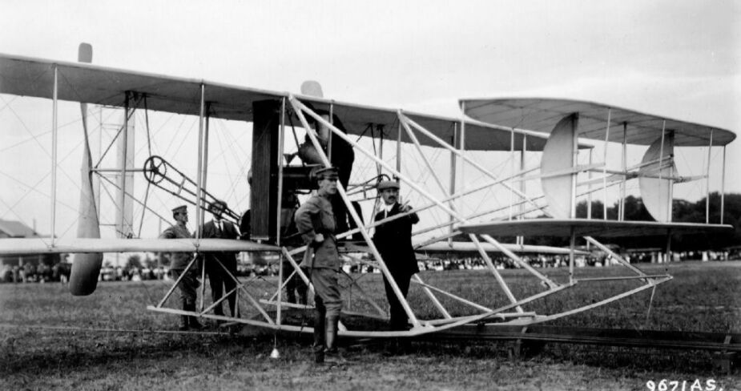
1º vôo dos irmãos Wright - 1903
@isaserpa
@isaserpa
@isaserpa
Notes:
O nível de complexidade de mudar uma empresa que iniciou nessa época é muito alto.
Processos, cultura, sistemas que precisam ser transformados!

Slide 7
CENÁRIO COMPLEXO
TRANSFORMAÇÃO CULTURAL
116 COOPERATIVAS
OPERAÇÃO ATIVA
@isaserpa
Notes:
Estamos vivendo uma transformação cultural, onde a tecnologia é o meio para fazermos o que precisamos.

Slide 8
Troca do core bancário
@isaserpa
Notes:
mportante se preparer e adaptar de acordo com a realidade
A única certeza que a gente tem é que vai diferente do que a gente planejou

Slide 9
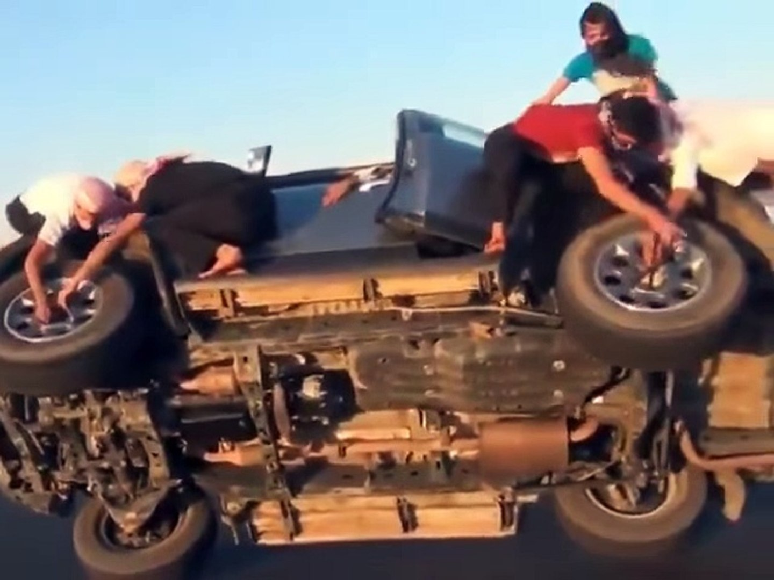
@isaserpa
Notes:
Importante se preparar e adaptar de acordo com a realidade
A única certeza que a gente tem é que vai diferente do que a gente planejou

Slide 10


Slide 11

Escalabilidade
Operação sustentável, manutenção mais rápida e efetiva, omni-channel
Inovação
Estrutura que permite experimentos, novas funcionalidades, mais assertividade
@isaserpa

Slide 12
Na prática
Criar uma nova experiência para os usuários na agência e nos canais:
Mobile, Internet Banking e ATM
@isaserpa

Slide 13

@isaserpa

Slide 14
DESAFIO
Criar um novo aplicativo mobile do zero para o Sicredi
Arquitetura escalável
@isaserpa

Slide 15
DESAFIO
Criar um novo aplicativo mobile do zero para o Sicredi
Arquitetura escalável
Arquitetura escalável
@isaserpa

Slide 16
DESAFIO
Criar um novo aplicativo mobile do zero para o Sicredi
Arquitetura escalável
Arquitetura escalável
Alta performance
@isaserpa

Slide 17
DESAFIO
Criar um novo aplicativo mobile do zero para o Sicredi
Arquitetura escalável
Arquitetura escalável
Alta performance
Experiência personalizada
@isaserpa

Slide 18

@isaserpa
Fonte: Giphy

Slide 19
Expectativas
PESQUISAS QUALITATIVA
E QUANTITATIVA
MUITOS E MUITOS TESTES
DESIGN SPRINT
LEAN INCEPTION
@isaserpa

Slide 20

Expectativas
PESQUISAS QUALITATIVA
E QUANTITATIVA
MUITOS E MUITOS TESTES
DESIGN SPRINT
LEAN INCEPTION
@isaserpa

Slide 21

Planejamento
  Workshop Design Sprint
  Pesquisa e validações
  Refinamento
  Alpha e Beta
@isaserpa

Slide 22

Como começamos?
@isaserpa

Slide 23
1
BENCHMARKING
@isaserpa

Slide 24

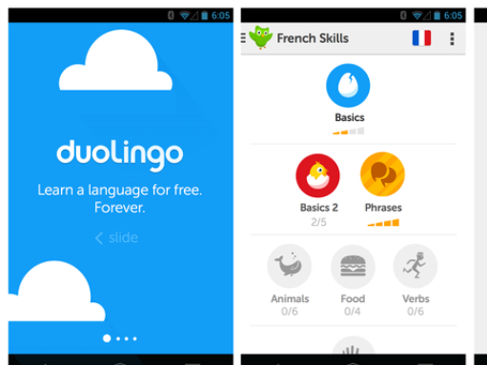


INSPIRAÇÃO
@isaserpa

Slide 25

APRENDER É DIFERENTE DE COPIAR
@isaserpa

Slide 26
WORKSHOP DESIGN SPRINT
2
@isaserpa

Slide 27
O Design Sprint é uma metodologia utilizada para resolver problemas por meio do design, prototipação e teste de ideias com usuários.
Google Ventures
@isaserpa

Slide 28
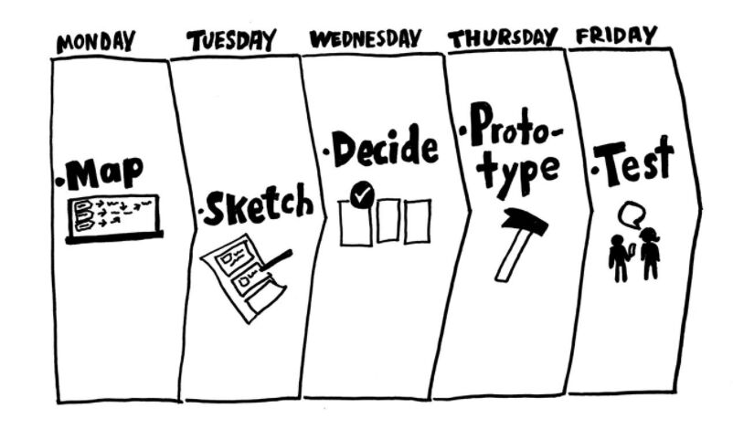
EXPECTATIVA
@isaserpa
Fonte: Google Ventures (2018)

Slide 29

EXPECTATIVA
@isaserpa
Fonte: Google Ventures (2018)

Slide 30
REALIDADE
1 dia
4 dias
@isaserpa
Fonte: Google Ventures (2018)
Notes:
Trazer o porque de adaptar a metodologia.
Foco em fazer um protótipo de alta fidelidade.
Redução de escopo para conseguir prototipar e testar

Slide 31
REALIDADE
1 dia
4 dias
Redução de escopo
Foco no protótipo de alta fidelidade
+ Pesquisa Qualitativa
+ Pesquisa Quantitativa
+ Adaptação de Card Sorting
+ Análise das entrevistas
@isaserpa
Notes:
Trazer o porque de adaptar a metodologia.
Foco em fazer um protótipo de alta fidelidade.
Redução de escopo para conseguir prototipar e testar

Slide 32
Objetivo
Desenhar a estrutura do novo App do Sicredi que permita que o usuário personalize a experiência
Entregável
Sketches e o fluxo de navegação da seção do:
Perfil, Home e Menu de Produtos
@isaserpa

Slide 33


Mapeamento
Expectativas
Restrições
Dados de usuário
PRODUTO
Estratégia Sicredi
Objetivos
Viabilidade técnica
ESTRATÉGIA
TECNOLOGIA
@isaserpa

Slide 34
Crazy 8's
"É um exercício rápido que desafia as pessoas a esboçar 8 ideias distintas em 8 minutos.“
Google Ventures
@isaserpa

Slide 35


Crazy 8's
Desafio
Crazy 8's
Votação
Sketch
Nova estrutura do App e
Fluxos
@isaserpa
Notes:
)

Slide 36
Crazy 8's
Desafio
Crazy 8's
Votação
Sketch
Individual
Grupo
@isaserpa

Slide 37
Crazy 8's
Desafio
Crazy 8's
Votação
Sketch
Escolha da solução
@isaserpa

Slide 38
Crazy 8's
Desafio
Crazy 8's
Votação
Sketch
Rabisco frame
@isaserpa
Notes:
trabalhar junto, mas separado
foco e tangilibilizar
adaptar
não preciso saber o by the book/conceitos? sim, adaptar
--
explicar a ideia
compartilhar com o grupo
não é preciosismo (mas, o facilitador deve ter uma percepção dos limites/linha tênue)

Slide 39
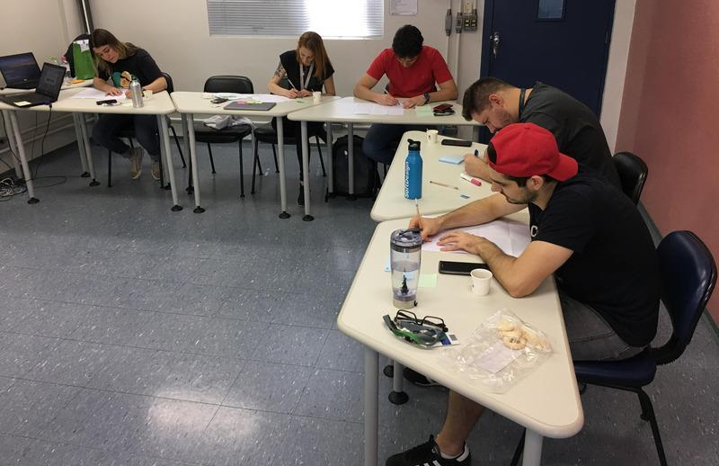
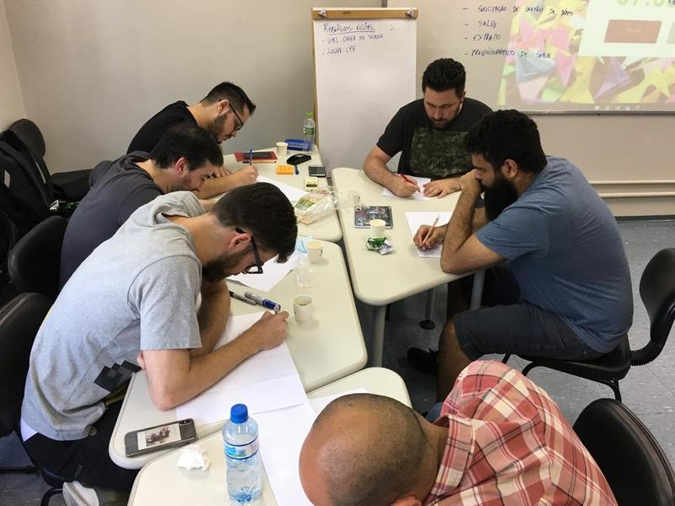
@isaserpa

Slide 40
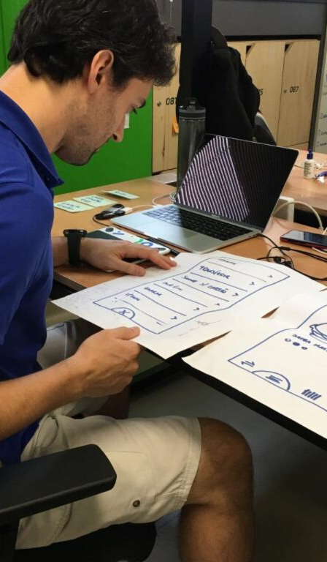
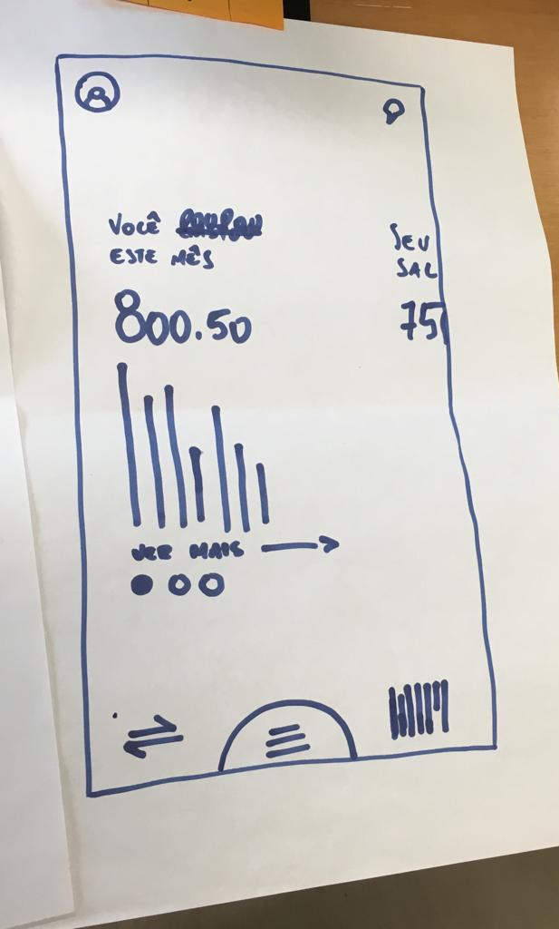
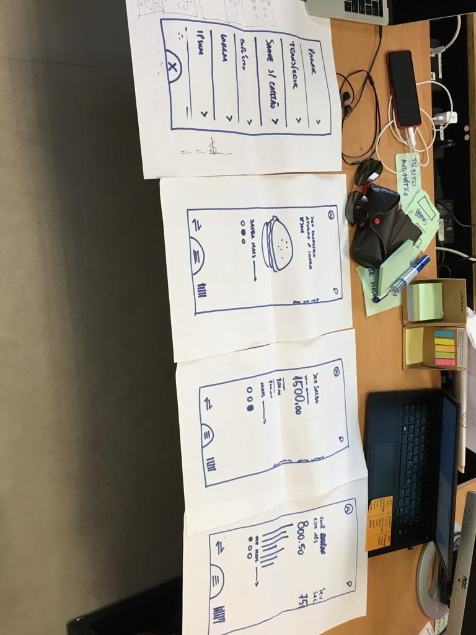
@isaserpa

Slide 41

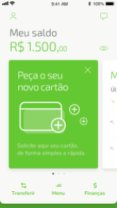
Prototipação
  2 protótipos de alta fidelidade
  Cores e fluxos diferentes
  Animações
  Conteúdo real
@isaserpa

Slide 42
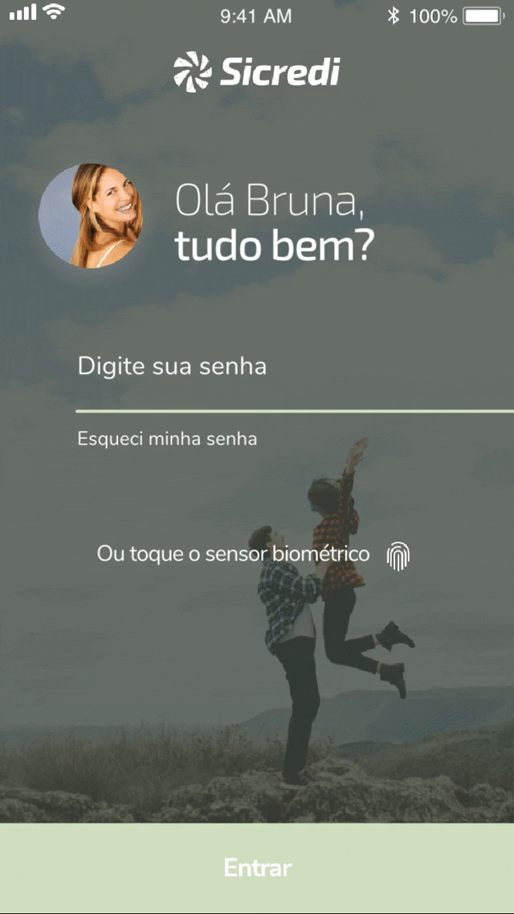
@isaserpa
UX Designer: Guilherme Quadros

Slide 43
3
TESTE
@isaserpa

Slide 44

Get out of the building and talk to costumers
Steve Blank
@isaserpa

Slide 45
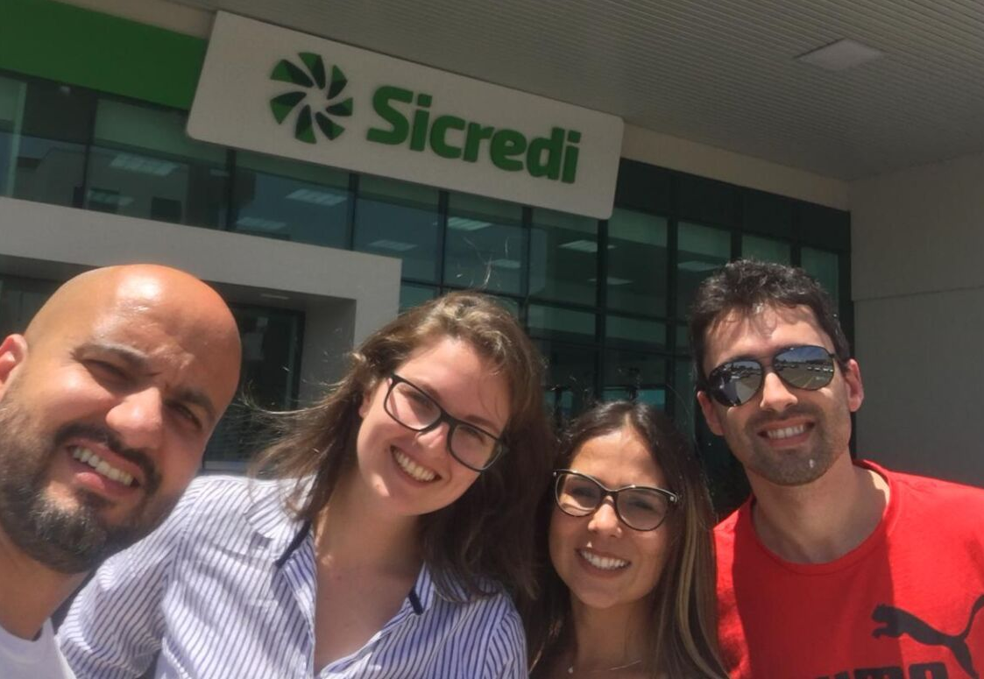

Teutônia - RS

Slide 46
Expectativa
Pesquisa Qualitativa
Validação Protótipos
“Card
Sorting”
Pesquisa Quantitativa
@isaserpa

Slide 47


Realidade
Pesquisa Qualitativa
Validação Protótipos
“Card
Sorting”
Pesquisa Quantitativa
@isaserpa

Slide 48

@isaserpa

Slide 49
Validação
Pesquisa Qualitativa
Validação Protótipos
Card
Sorting
Pesquisa Quantitativa
@isaserpa

Slide 50
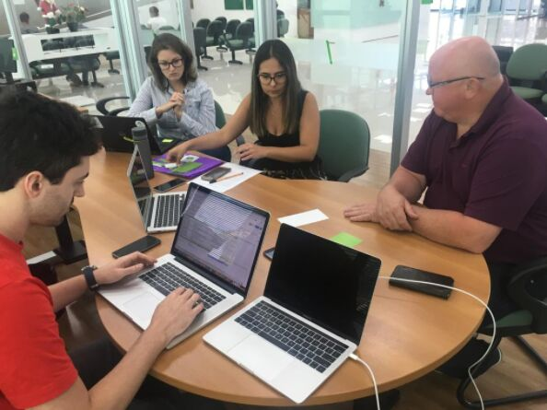
Pesquisa Qualitativa
  Roteiro com perguntas abertas
  Identificar hábitos de consumo
  2 cidades diferentes (POA e Teutônia)
  Perfis diversos
@isaserpa
Notes:
Dicas:
Perfis diversos para entrevistar
Deixe a pessoa confortável para falar
Saiba captar os insights na fala do entrevistado
Analise as entrevistas e com isso planeje as possiveis mudanças que o seu produto irá sofrer.

Slide 51
Validação
Pesquisa Qualitativa
Validação Protótipos
Card
Sorting
Pesquisa Quantitativa
@isaserpa

Slide 52
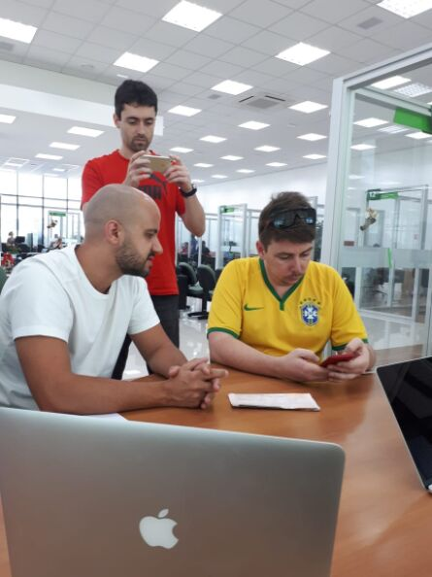
Validação de protótipos
  2 protótipos diferentes
  1 Desafio para o usuário
  Fluxos de navegação
  Dificuldades e facilidades
@isaserpa
Notes:
Dicas:
Não induza o usuário, as vezes ele vai ficar perdido mesmo, deixe ele experimentar, mas forneça um objetivo claro no desafio
O video ajudou a analisar os principais caminhos que o usuário estava escolhendo

Slide 53
Validação
Pesquisa Qualitativa
Validação Protótipos
“Card
Sorting”
Pesquisa Quantitativa
@isaserpa

Slide 54

“Técnica utilizada para entender o modelo mental de como as pessoas agrupam conteúdo e funcionalidades ou como interpretam o significado desses grupos.”
Brasil Uxdesign
@isaserpa

Slide 55
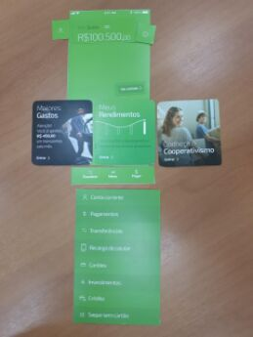
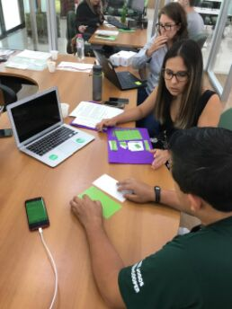
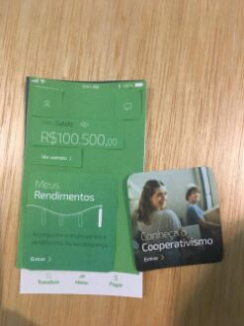
“Card Sorting”
Adaptado
  Escolha de cores
  Relevância de conteúdo
  Disposição dos ícones e menus
@isaserpa
Notes:
Card sorting normalmente é utilizado para agrupar e priorizar funcionalidades

Slide 56
Validação
Pesquisa Qualitativa
Validação Protótipos
“Card
Sorting”
Pesquisa Quantitativa
@isaserpa

Slide 57

@isaserpa
Notes:
Necessário adaptar-se ao contexto e identificar novas oportunidades para atingir o objetivo.

Slide 58
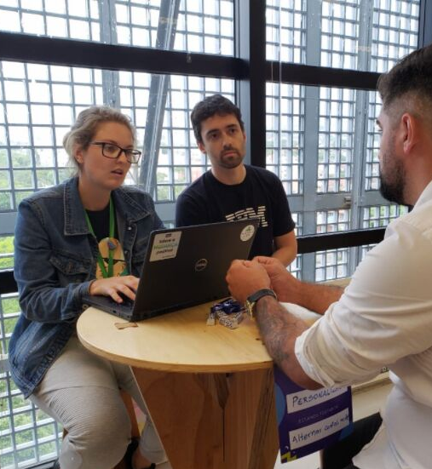
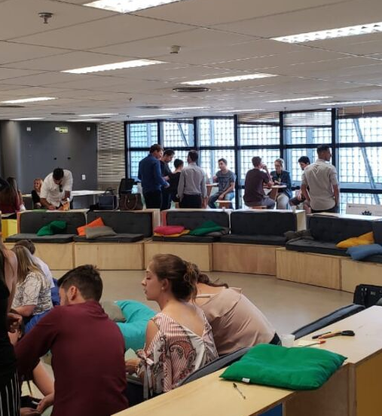
Feira de testes
@isaserpa

Slide 59
4
DESCOBERTA TÉCNICA
@isaserpa

Slide 60
QUANTAS SPRINTS?
PRECISAMOS DE REFORÇOS?
@isaserpa

Slide 61
Refinamento
DEFINIÇÃO DE REGRAS DE NEGÓCIO
HISTÓRIAS DE USUÁRIO
PLANEJAMENTO SPRINTS
PLANEJAMENTO NTC'S
EMPRESA, NEGÓCIO E PRODUTO
@isaserpa
Notes:
Pré-requisitos para o refinamento

Slide 62
Refinamento
DEFINIÇÃO DE REGRAS DE NEGÓCIO
HISTÓRIAS DE USUÁRIO
PLANEJAMENTO SPRINTS
PLANEJAMENTO NTC'S
EMPRESA, NEGÓCIO E PRODUTO
HISTÓRIAS COM CRITÉRIOS DE ACEITAÇÃO – BDD (Behavior Driven Development)
@isaserpa
Notes:
Pré-requisitos para o refinamento

Slide 63
Refinamento
DEFINIÇÃO DE REGRAS DE NEGÓCIO
HISTÓRIAS DE USUÁRIO
PLANEJAMENTO SPRINTS
PLANEJAMENTO NTC'S
EMPRESA, NEGÓCIO E PRODUTO
HISTÓRIAS COM CRITÉRIOS DE ACEITAÇÃO – BDD (Behavior Driven Development)
DURAÇÃO DE 2 SEMANAS/CADA
@isaserpa
Notes:
Pré-requisitos para o refinamento

Slide 64
Refinamento
DEFINIÇÃO DE REGRAS DE NEGÓCIO
HISTÓRIAS DE USUÁRIO
PLANEJAMENTO SPRINTS
PLANEJAMENTO NTC'S
EMPRESA, NEGÓCIO E PRODUTO
HISTÓRIAS COM CRITÉRIOS DE ACEITAÇÃO – BDD (Behavior Driven Development)
DURAÇÃO DE 2 SEMANAS/CADA
NEXT TARGET CONDITION (1 MÊS)
@isaserpa
Notes:
Pré-requisitos para o refinamento

Slide 65
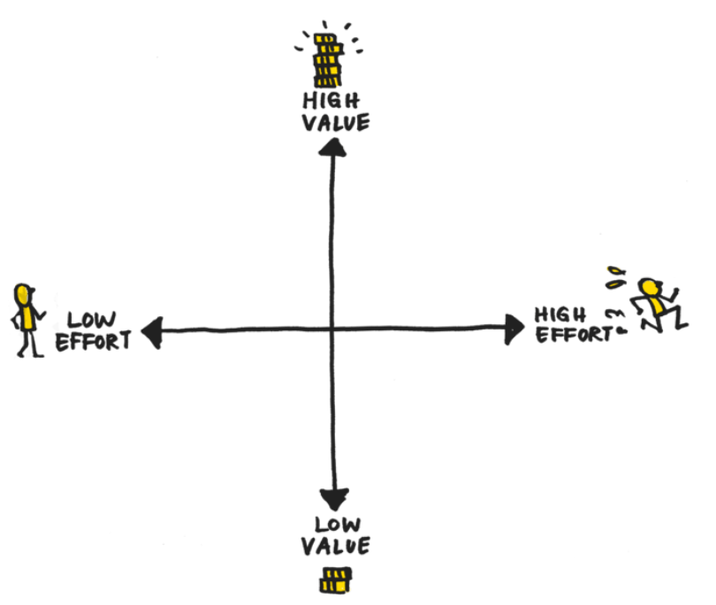

@isaserpa
Fonte: Mind the product (2019)

Slide 66
according to wikipedia, the student council helps share students' ideas, interests, and concerns with teachers and school principals.
They often also help raise funds for school-wide activities, including social events, community projects, helping people in need and school reform.
ESFORÇO
PONTUAÇÃO DAS HISTÓRIAS
ANÁLISE DE DEPENDÊNCIAS
VALOR
NECESSIDADES DO NEGÓCIO
VALOR PARA O USUÁRIO
@isaserpa
Fonte: Mind the product (2019)

Slide 67
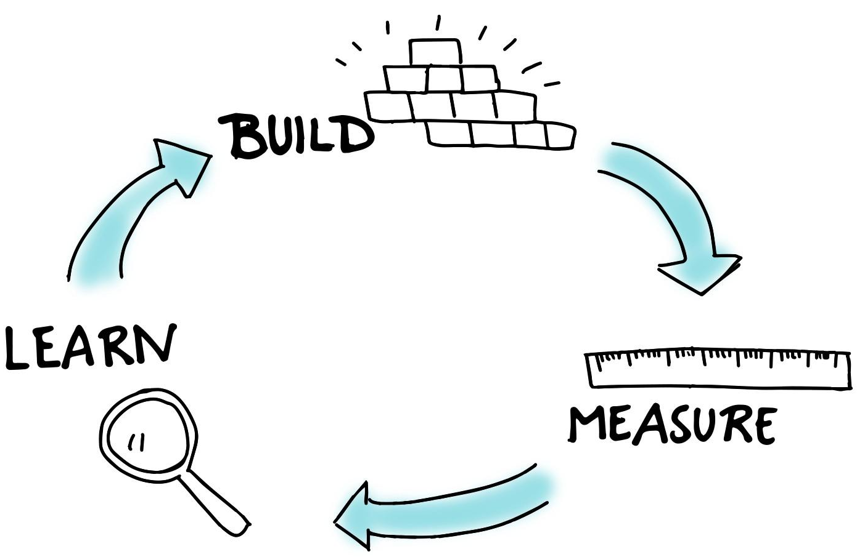
@isaserpa
Fonte: The Lean Startup
Notes:
Pequenas entregar evolutivas do produto

Slide 68
5
VISÃO DO PRODUTO
@isaserpa

Slide 69
EVOLUÇÃO
ESSENCIAL
INOVADOR
DISRUPTIVO
atalhos e menu estáticos
push notification
configura atalhos e menu
preferência de comunicações
recomendações
insights financeiros
notificações inteligentes
home personalizada
melhor próxima ação
@isaserpa
Notes:
Produto construído desde sua criação para ser escalável e suportar diversos produtos

Slide 70
6
MÃOS NA MASSA
@isaserpa

Slide 71

@isaserpa

Slide 72

QUANTAS LINHAS DE CÓDIGO?
ZERO!
@isaserpa

Slide 73
Vantagens
CUSTO BAIXO
CONHECIMENTO DO USUÁRIO
DIMINUIÇÃO DE RISCOS
ALINHAMENTO ENTRE EQUIPES
@isaserpa

Slide 74
Vantagens
CUSTO BAIXO
CONHECIMENTO DO USUÁRIO
DIMINUIÇÃO DE RISCOS
ALINHAMENTO ENTRE EQUIPES
Aluguel do carro
Materiais
Equipamentos
Feira de testes
@isaserpa

Slide 75
Vantagens
CUSTO BAIXO
CONHECIMENTO DO USUÁRIO
DIMINUIÇÃO DE RISCOS
ALINHAMENTO ENTRE EQUIPES
Aluguel do carro
Materiais
Equipamentos
Feira de testes
Pesquisa em profundidade
Imersão
@isaserpa

Slide 76
Vantagens
CUSTO BAIXO
CONHECIMENTO DO USUÁRIO
DIMINUIÇÃO DE RISCOS
ALINHAMENTO ENTRE EQUIPES
Aluguel do carro
Materiais
Equipamentos
Feira de testes
Pesquisa em profundidade
Imersão
Validações
Testes piloto
@isaserpa

Slide 77
Vantagens
CUSTO BAIXO
CONHECIMENTO DO USUÁRIO
DIMINUIÇÃO DE RISCOS
ALINHAMENTO ENTRE EQUIPES
Aluguel do carro
Materiais
Equipamentos
Feira de testes
Pesquisa em profundidade
Imersão
Validações
Testes piloto
Engajamento do time
Senso de pertencimento
@isaserpa

Slide 78
E HOJE?
@isaserpa

Slide 79



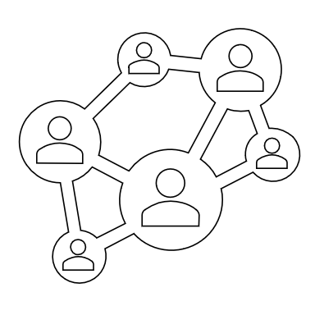
EXPANSÃO
CONSTRUÇÃO
ALFA
BETA
TERRITÓRIO
NACIONAL
Desenvolvimento do App
App disponível para colaboradores
App disponível para associados de 5 Cooperativas
App disponível para todas / 116 cooperativas
@isaserpa

Slide 80

APRENDIZADOS

Slide 81
1
REFERÊNCIAS SÃO IMPORTANTES, COLOCAR NA PRÁTICA É FUNDAMENTAL!
@isaserpa

Slide 82
2
NINGUÉM FAZ NADA SOZINHO. COMPARTILHE, APRENDA E MUDE SE PRECISAR!
@isaserpa

Slide 83
3
SE FOR PRA ERRAR, ERRE RÁPIDO E BARATO.
@isaserpa

Slide 84
4
USUÁRIOS SÃO A MELHOR FONTE DE CONHECIMENTO, PARE DE TENTAR ADIVINHAR E FALE COM ELES.
@isaserpa

Slide 85
5
COMECE!
FEITO É MELHOR QUE PERFEITO.
@isaserpa

Slide 86
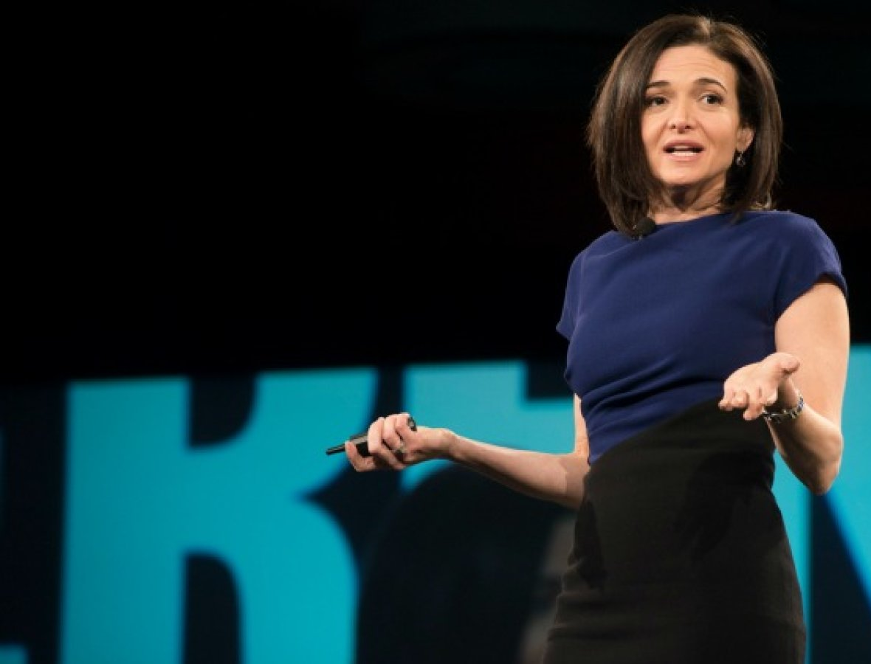
“Tentar fazer tudo e esperar que tudo seja feito da maneira certa é uma receita para a decepção. A perfeição é o inimigo.
Sheryl Sandberg (Chief Operating Officer no Facebook)
@isaserpa
Notes:
“Trying to do it all and expecting it all can be done exactly right is a recipe for disappointment. Perfection is the enemy.
Sheryl Sandberg (COO – Facebook)

Slide 87
Obrigada!

Slide 88


Me conte o que você achou.
Isadora Serpa
@isaserpa
@ioliveiraserpa
ioliveiraserpa@gmail.com

Slide 89


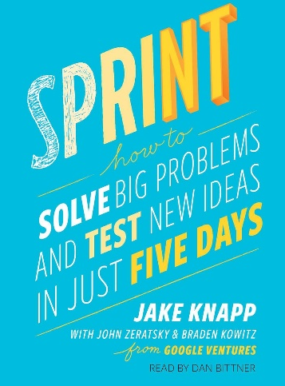


Referências
Livros:
Método Lean Startup
MVP’s
Looping de feedback
Cases
Dia a dia de uma pessoa Product Manager
Dilemas
Insights
Focado na técnica do Design Sprint
Dicas e o como fazer
Focado na Lean Inception
Dicas
Técnicas
Cronograma
Materiais necessários
Feminismo
Liderança
Como inspirar pessoas
@isaserpa

Slide 90
Referências
Sites:
https://www.caroli.org/
https://designsprintkit.withgoogle.com/introduction/overview
https://uxdesign.cc/
https://hackernoon.com/
https://www.mindtheproduct.com/2017/07/enter-matrix-lean-prioritisation/
https://www.experienceux.co.uk
https://brasil.uxdesign.cc
@isaserpa

